Slide 1
МЕТОДИЧЕСКИЕ РЕКОМЕНДАЦИИ ДЛЯ ПЕДАГОГОВ ПО ПРОВЕДЕНИЮ УРОКОВ С ПРИМЕНЕНИЕМ ДИСТАНЦИОННЫХ ОБРАЗОВАТЕЛЬНЫХ ТЕХНОЛОГИЙ
В ОБРАЗОВАТЕЛЬНЫХ ОРГАНИЗАЦИЯХ
РЕСПУБЛИКИ БАШКОРТОСТАН

Slide 2
ОБЩИЕ ПОЛОЖЕНИЯ

Slide 3
Методические рекомендации разработаны в соответствии с:
Федеральным законом от 29 декабря 2012 года № 273-ФЗ «Об образовании в Российской Федерации»
Федеральным законом от 27.07.2006 № 152-ФЗ «О персональных данных»
приказом Минобрнауки России от 23 августа 2017 года № 816 «Об утверждении Порядка применения организациями, осуществляющими образовательную деятельность, электронного обучения, дистанционных образовательных технологий при реализации образовательных программ»
приказом Минобрнауки России от 09 июня 2016 года № 698 «Об утверждении ведомственной целевой программы «Российская электронная школа» на 2016-2018 годы»
приказом Министерства просвещения Российской Федерации от 02 декабря 2019 года № 649 «Об утверждении Целевой модели цифровой образовательной среды»

Slide 4
Методические рекомендации разработаны в соответствии с:
приказом Минобрнауки России от 30 августа 2013 года № 1015 «Об утверждении Порядка организации и осуществления образовательной деятельности по основным общеобразовательным программам - образовательным программам начального общего, основного общего и среднего общего образования»
указом Главы Республики Башкортостан от 18 марта 2020 года № УГ-111
«О введении режима «Повышенная готовность» на территории Республики Башкортостан в связи с угрозой распространения в Республике Башкортостан новой коронавирусной инфекции (2019-nCoV)»
приказом Министерства образования и науки Республики Башкортостан
от 18 марта 2020 года № 339 «Об организации образовательного процесса в общеобразовательных организациях»
методическими рекомендациями по реализации образовательных программ начального общего, основного общего, среднего общего образования, образовательных программ среднего профессионального образования и дополнительных общеобразовательных программ с применением электронного обучения и дистанционных образовательных технологий (письмо Министерства просвещения Российской Федерации от 19.03.2020 № 2Д-39/04)

Slide 5
Методические рекомендации по использованию электронных образовательных платформ, расписание вебинаров, проводимые ГАУ ДПО «Институт развития образования Республики Башкортостан» и ответы на часто задаваемые вопросы, в том числе по телефону «горячей линии», будут опубликованы в интернете по адресу:
distant.irorb.ru
и на портале информационного сопровождения системы дистанционного обучения Республики Башкортостан
edu02.ru

Slide 6
АЛГОРИТМ ДЕЙСТВИЙ ПРИ ПЕРЕХОДЕ НА ДИСТАНЦИОННОЕ ОБУЧЕНИЕ

Slide 7
Администрация образовательной организации
  разрабатывает и закрепляет в локальном акте особенности организации дистанционного обучения
  издает приказ о переходе на дистанционное обучение, назначает ответственных за удаленное взаимодействие
  формирует расписания занятий
  осуществляет мониторинг необходимого технического обеспечения учителя
  разрабатывает положение о промежуточной аттестации обучающихся
  информирует обучающихся и их родителей (законных представителей) о реализации образовательных программ с применением электронного обучения и дистанционных технологий
  осуществляет учет обучающихся и результатов образовательного процесса в электронной форме
  организует для учеников 1-4 классов работу дежурных групп численностью не более 15 обучающихся

Slide 8
Классный руководитель
  осуществляет учет обучающихся
  осуществляет мониторинг необходимого технического обеспечения учащихся
  осуществляет контроль взаимодействия всех учащихся класса с учителями-предметниками. Не реже 1 раза в два дня (а в 5-6 классах чаще) проводит «видео часы общения» (20-30 минут) с учащимися класса. Определяет (совместно с психологом) тематику внеурочных мероприятий для формирования учебной мотивации обучающихся, поддержки и формирования учебной самостоятельности
  выражает свое отношение к работам обучающихся в виде текстовых или аудио рецензий, модерации форумов, устных онлайн консультаций и др.
объясняет родителям о необходимости усиления их функций при переходе школы на дистанционную форму обучения

Slide 9
Учитель-предметник
  определяет набор электронных ресурсов и приложений, планирует свою педагогическую деятельность
  определяет средства коммуникации, формат проведения видео уроков, периодичность, график проведения оценочных мероприятий и домашнего задания, перечень учебной литературы, дополнительных источников, способы организации обратной связи, рефлексии
  определяет учебный материал для своего учебного предмета
  проводит корректировку рабочих программ, предусмотрев три блока: аудиторное обучение, обучение с применением дистанционных образовательных технологий, режим консультаций для обучающихся
  определяет допустимый объём домашних заданий на неделю-две
  определяет формат выполнения домашних заданий в виде творческих и проектных работ, организует групповые работы учащихся класса с дистанционным взаимодействием

Slide 10
Учитель-предметник
  определяет длительность урока, соблюдая нормативные требования (СанПиН):
1-х классов – 10 мин.
2-5-х классов – 15 мин.
6-7-х классов – 20 мин.
8-9-х классов – 25 мин.
10-11-х классов – 30 мин.
  получает ссылку, пароль и логин для работы в системе АИС «Образование», осуществляет текущий контроль успеваемости обучающихся и фиксирует результаты в электронном дневнике и электронном журнале
  формирует темы занятий в электронном журнале
  определяет формат и регулярность информирования родителей (законных представителей) о результатах обучения детей

Slide 11
Учитель-предметник
  прописывает в Системе к каждой теме урока задания для самостоятельной работы ученика
  предоставляет обучающимся время для выполнения заданий в соответствии с расписанием уроков
  проверяет выполненные задания и ставит оценку в Системе
  собирает цифровой след (фиксацию фактов деятельности учителя и обучающегося) в различных форматах (скриншоты чатов; результаты тестирования, опроса, решения задач; эссе, рефераты и другие проекты)

Slide 12
Ответственный за дистанционное обучение в образовательной организации
проводит мониторинг обеспеченности доступа педагогического состава к персональным компьютерам с выходом в сеть Интернет
  запрашивает пароли и логины у администратора системы АИС «Образование»
  организует работу «горячей линии»
  производит контроль размещения педагогами материала, методических рекомендаций, успешность выполнения обучающимися предлагаемых заданий
  на регулярной основе производит контроль взаимодействия классных руководителей с обучающимися и родителями с целью выявления и предотвращения трудностей в обучении, поддержке эмоционального контакта

Slide 13
Иные действия при переходе
на дистанционное обучение
Документальное подтверждение выбора родителями (законными представителями) формы дистанционного обучения и представление его любым доступным способом
Образовательной организации рекомендуется обеспечить внесение соответствующих корректировок в рабочие программы и (или) учебные планы в части форм обучения (лекция,онлайн консультация), технических средств обучения
В соответствии с техническими возможностями образовательная организация организовывает проведение учебных занятий, консультаций, вебинаров на школьном портале или иной платформе с использованием различных образовательных ресурсов
Предусмотреть возможность использования базы данных с готовым материалом, образовательных контентов, в том числе персональных сайтов педагогов или образовательных платформ., в том числе с использованием программ Skype, WhatsApp, Zoom

Slide 14
ДЕЯТЕЛЬНОСТЬ ПЕДАГОГА
ПРИ ПЕРЕХОДЕ НА ДИСТАНЦИОННОЕ ОБУЧЕНИЕ

Slide 15
Действия педагога при переходе на дистанционное обучение
1. Выбрать способ проведения занятий с учетом результатов мониторинга технической готовности к переходу на дистанционное обучение
2. Сформировать учебный материал
3. Определить формат взаимодействия с учениками
4. Определить способ организации обратной связи и контроля
5. Организовать работу в АИС «Образование»
6. Проанализировать проблемы дистанционного обучения и выработать алгоритмы их преодоления

Slide 16
Выбор способа проведения занятий
В зависимости от технических возможностей различают 2 способа проведения дистанционных занятий:
1. Занятия с применением кейс-технологий (технологий передачи учебных материалов на бумажных и электронных носителях). Учащийся должен быть обеспечен электронной почтой и собственным электронным адресом
2. Онлайн занятия в интернете, где коммуникации используются постоянно. Учащийся должен иметь свободный доступ к интернету, иметь собственный электронный адрес.

Slide 17
Наличие условий у ученика | Способ проведения занятий
 | 1-4 классы | 5-11 классы
компьютер и Интернет | Онлайн занятия или работа дежурных групп не более 15 человек (с согласия родителей) | Онлайн занятия
только компьютер | Кейс-технологии или работа дежурных групп не более 15 человек (с согласия родителей) | Кейс-технологии и индивидуальные консультации, в том числе с использованием телефонной связи
только мобильный интернет | Кейс-технологии, онлайн чаты, работа дежурных групп не более 15 человек (с согласия родителей) | Кейс-технологии и индивидуальные консультации, в том числе с использованием телефонной связи
нет условий | Кейс-технологии или работа дежурных групп не более 15 человек (с согласия родителей) | Кейс-технологии (материалы на бумажном носителе) и индивидуальные консультации, в том числе с использованием телефонной связи

Slide 18
Формирование учебного материала
В структуру материала должны входить следующие содержательные компоненты:
учебный материал, включая необходимые иллюстрации
инструкции по его освоению
вопросы и тренировочные задания
контрольные задания и пояснения к их выполнению

Slide 19
При подготовке к дистанционным занятиям учителю рекомендуется ответить на вопросы:
какие результаты должны быть достигнуты обучающимся?
каким образом эти результаты должны быть достигнуты?
как организовать педагогическое сопровождение усвоения материала?
какие методы контроля достижения результатов будут применены?

Slide 20
ОБРАТНАЯ СВЯЗЬ – это наиболее действенный способ вовлечения ученика в учебный процесс с использованием дистанционных образовательных технологий
ОБРАТНАЯ СВЯЗЬ позволяет определить эмоциональное состояние ученика, степень его вовлеченности в процесс обучения, степень освоения изучаемого материала
Для обратной связи используются:
чаты
форумы
кейсы
творческие задания
проекты
другие интерактивные форматы

Slide 21
Определение формата взаимодействия с учениками
Уроки необходимо проводить по принципу «лицом к лицу» хотя бы раз в два дня
При выборе форматов дистанционного обучения необходимо учитывать требования СанПиНа по продолжительности нахождения ученика за экраном компьютера
Видеоурок позволяет за короткие сроки передать максимальный объем информации. Ученик может просмотреть видеоурок в любое время (офлайн режим)
Вебинар (интерактивный формат) позволяет отладить систему обратной связи (система опросов, чатов и форумов)
Разноформатный контент (текстовый материал, презентации, инфографика), который может использовать в учебных целях

Slide 22
К основным сложностям дистанционного обучения относят:
1. Отсутствие живого контакта между педагогом и обучаемым
Решение: организация онлайн общения с учениками и проведение индивидуальных консультаций
2. Отсутствие живого общения между обучаемыми
Решение: онлайн общение, создание групповых чатов и групп в социальных сетях
3. Высокая трудозатратность на этапе формирования учебного материала
Решение: использование уже созданных цифровых образовательных ресурсов, размещенных в свободном доступе, и интерактивных ресурсов и курсов
4. Ученики должны иметь доступ к техническим средствам обучения (компьютер и доступ в интернет)
Решение: применение кейс-технологий и проведение индивидуальных консультаций
5. Невозможность 100% контроля над знаниями учащихся и процессом обучения
Решение: применение метода проектов и создание тестовых материалов с открытыми вопросами

Slide 23
План урока при наличии условий проведения онлайн занятий (1-2 раза в неделю)
Элементы структуры урока | Время, мин. | Формат взаимодействия | Деятельность преподавателя | Деятельность обучающегося
Организационный момент | 2 | Групповой чат, ВКС | Перекличка, проверка готовности учеников к уроку | Ответы на вопросы педагога
Объяснение материала | 10 | Онлайн лекция, Видеоурок, Фрагмент интерактивного курса | Объяснение материала | Ознакомление с материалом
Закрепление полученных знаний | 10 | Задание на самостоятельную работу (в случае использования интерактивной платформы, ссылки на задание) | Ответы на возникающие вопросы | Самостоятельная работа
Подведение итогов урока | 7 | Групповой чат, ВКС | Обобщение знаний, фронтальный опрос, включающий вопросы на рефлексию | Ответы на вопросы педагога
Домашнее задание | 1 | Групповой чат, Интерактивная платформа (с фиксацией в АИС «Образование») | Выдача домашнего задания с указанием сроков выполнения и с наличием проверки обратной связи (рефлексия, творческое задание и пр.) | Фиксирует домашнее, сроки его выполнения и задает уточняющие вопросы педагогу

Slide 24
План урока при отсутствии условий проведения
онлайн занятий
Элементы структуры урока | Время, мин. | Формат взаимодействия | Деятельность преподавателя | Деятельность обучающегося
Организационный момент | 2 | индивидуальная консультация в том числе с использованием телефонной связи | Разработка и ознакомление ученика с его планом работы, проверка готовности к урокам | Ответы на вопросы педагога
Выдача ученику изучаемого материала | 10 | Кейс-технологии: включают в себе теоретический, практический материал, итоговое задание (материалы на электронном или бумажном носителе) обязательна инструкция по работе с кейсом | Инструктирование по работе с кейсом | Ответы на вопросы педагога
Актуализация полученных знаний | 30 | Консультирование в соответствии с выданным ученику планом, в том числе с использованием телефонной связи | Ответы на возникающие вопросы | Самостоятельное ознакомление с теоретическим материалом
Закрепление знаний | 20 | Консультирование в соответствии с выданным ученику планом, в том числе с использованием телефонной связи | Ответы на возникающие вопросы | Самостоятельное выполнение практических заданий
Выполнение итогового задания | 30 | На электронном или бумажном носителе | Прием и оценка домашнего задания (с фиксацией в АИС «Образование») | Самостоятельное выполнение домашнего задания

Slide 25
СИСТЕМЫ, ФОРМАТЫ И ИНСТРУМЕНТЫ
ДИСТАНЦИОННОГО ОБУЧЕНИЯ

Slide 26



Инструменты и сервисы взаимодействия учителя и ученика в условиях дистанционного обучения
- обмен информации представлен в различной форме (переписка, аудиообмен, видеообмен)
- доступен на различных устройствах (в том числе при «плохом» интернете)
- дает возможность различных форм общения как индивидуально, так и в группе
- есть функционал демонстрации экрана компьютера
- дает возможность обмена файлами
- загрузка записи урока на компьютер и другие гаджеты

Slide 27




Системы дистанционного и электронного обучения позволяют
- создавать и управлять курсами
- отслеживать доступ к курсам и элементам курса
- отслеживать прохождение курса
- размещать контент различного формата

Slide 28















ОБЗОР ЭЛЕКТРОННЫХ ОБРАЗОВАТЕЛЬНЫХ ПЛОЩАДОК

Slide 29
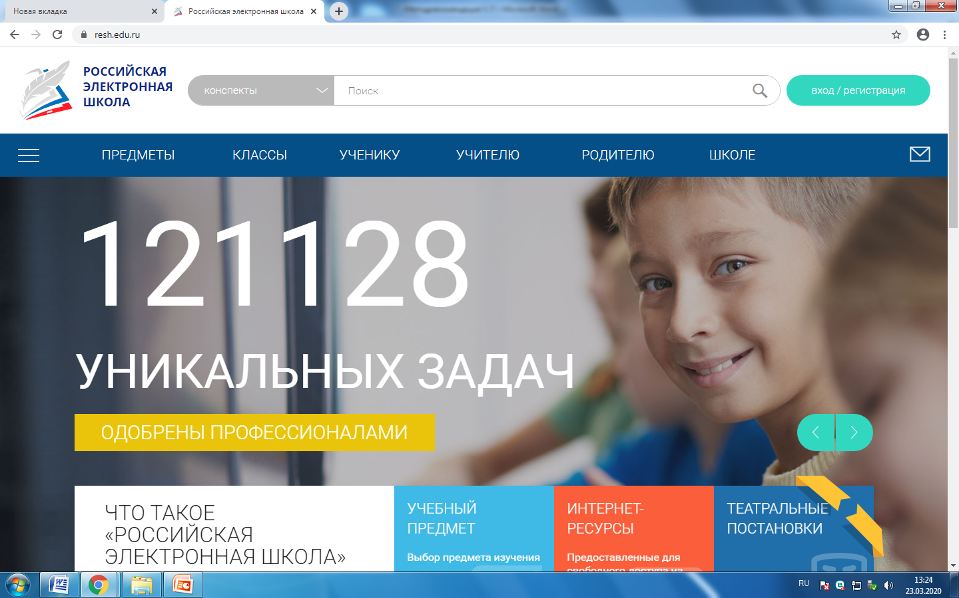
Российская электронная школа

Slide 30
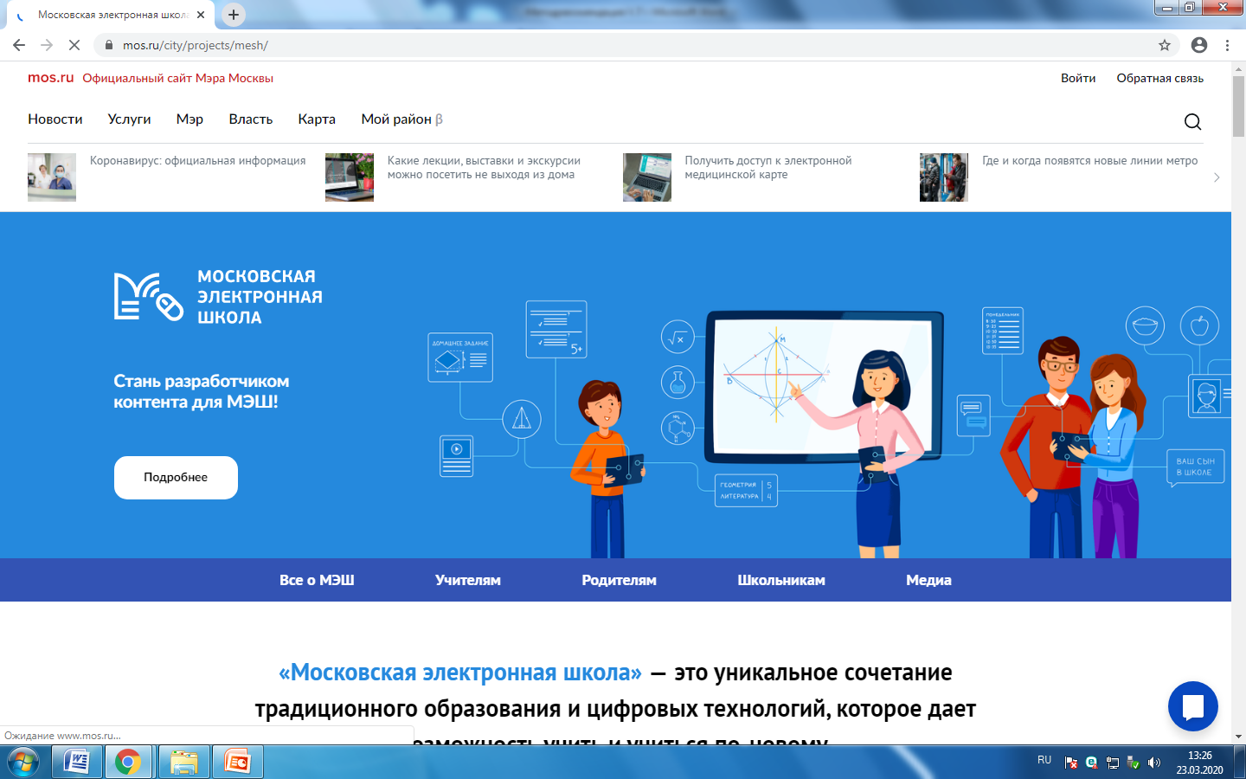
Московская электронная школа

Slide 31
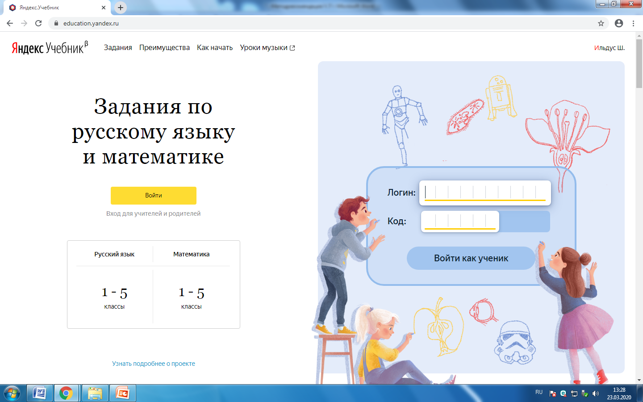
Яндекс.Учебник

Slide 32
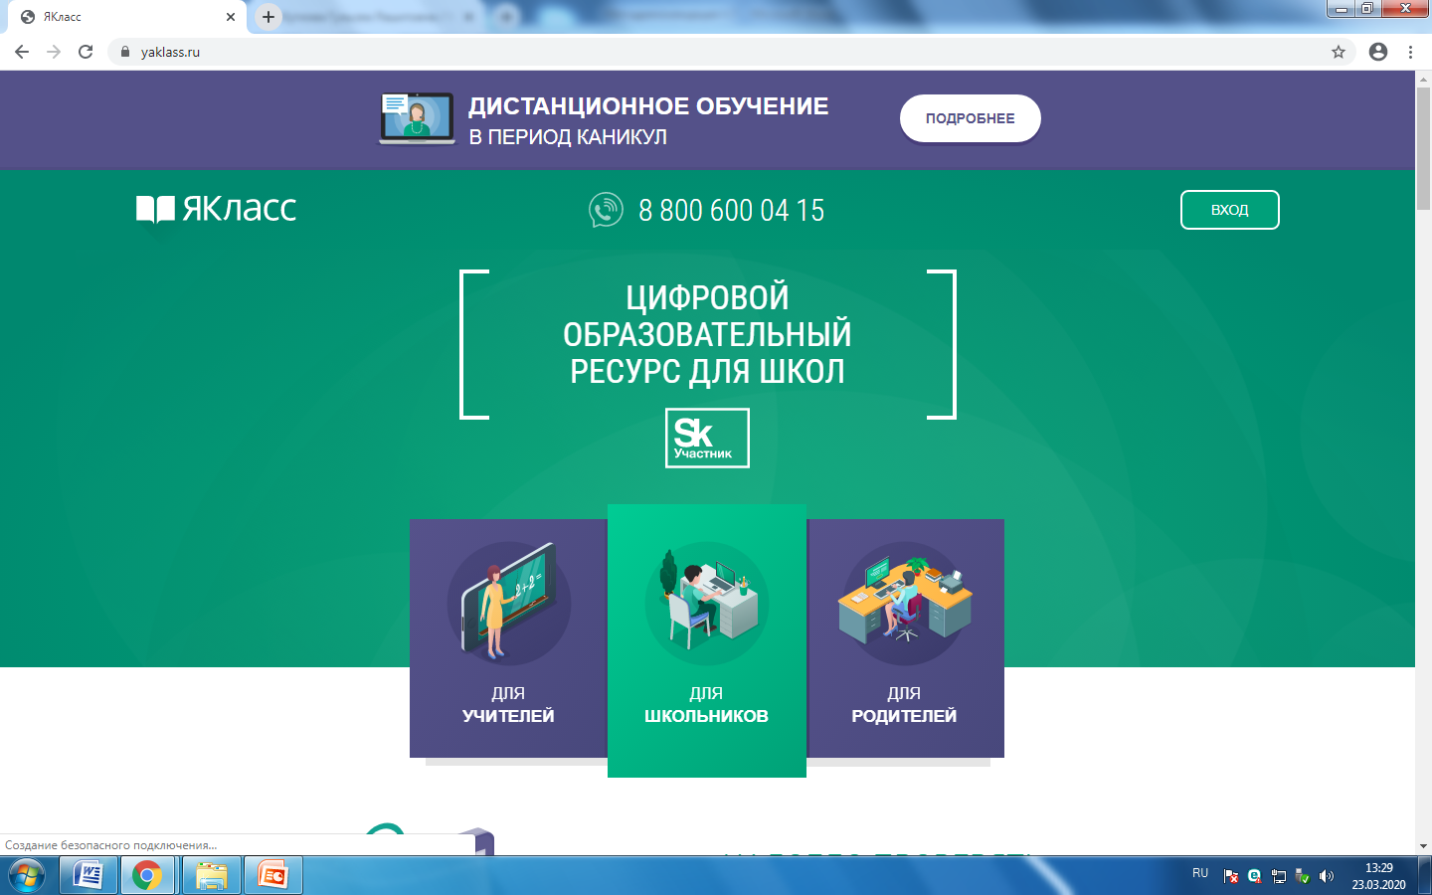
ЯКласс

Slide 33
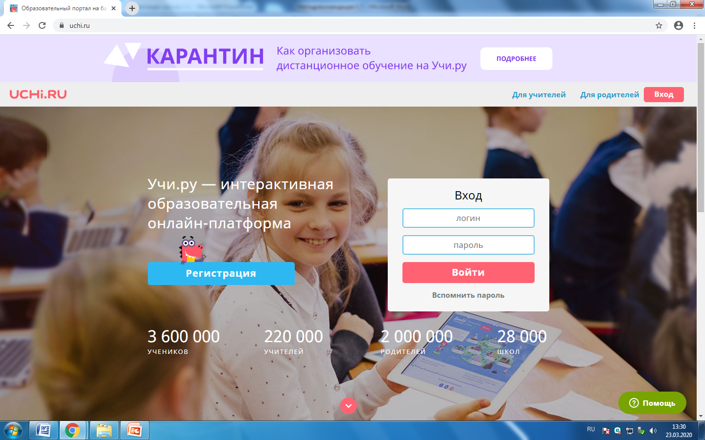
Учи.ру

Slide 34
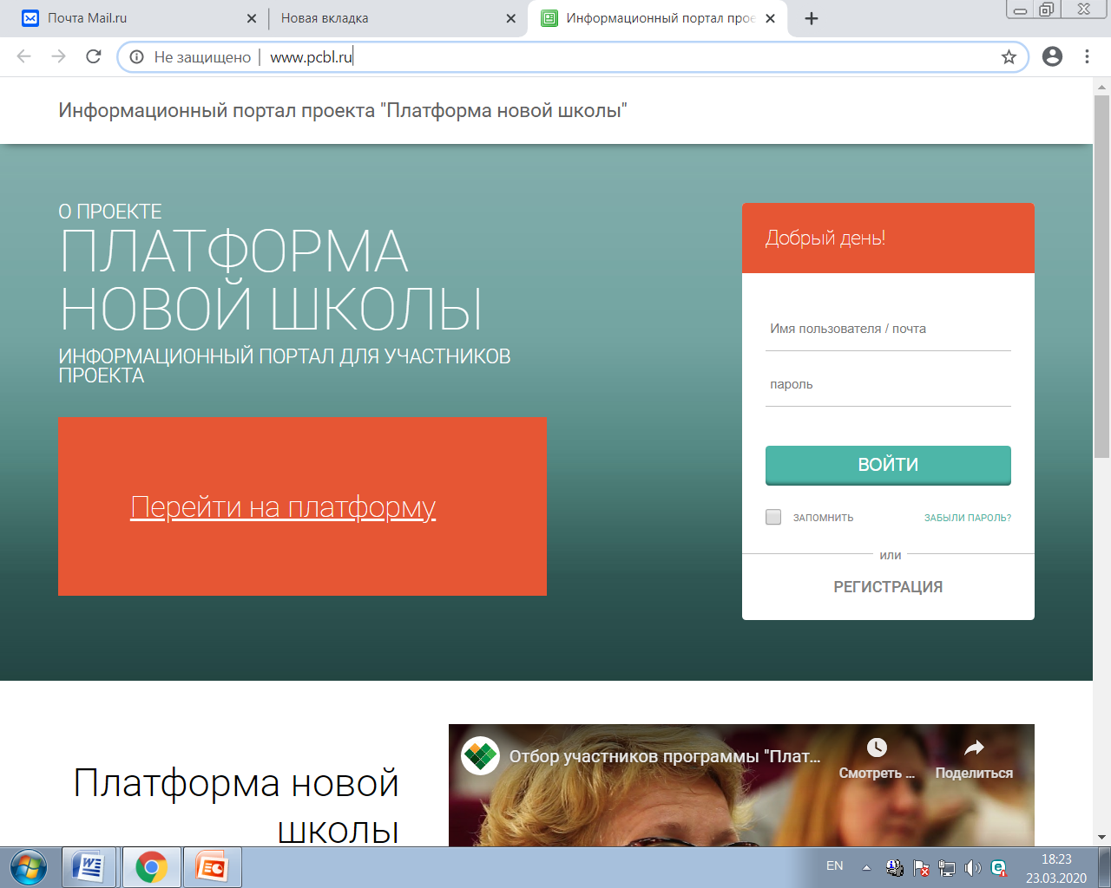
Платформа новой школы

Slide 35
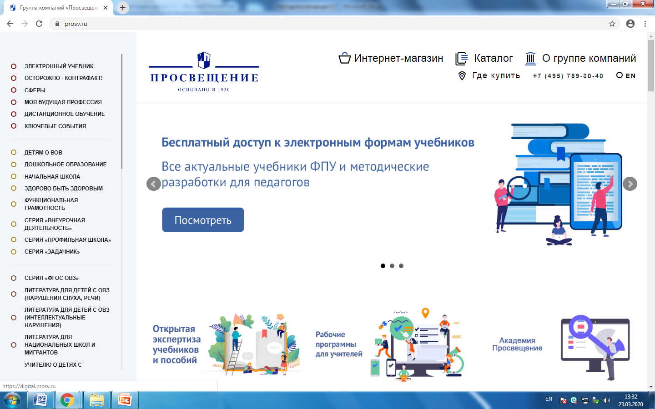
Издательство «Просвещение»

Slide 36
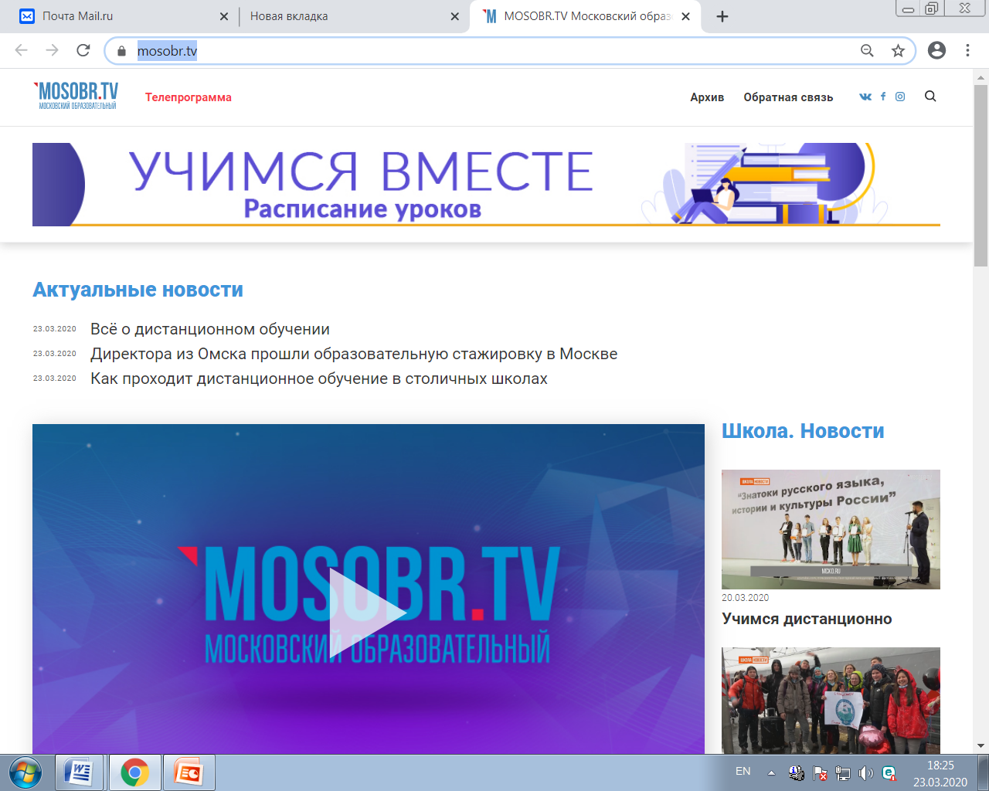
МОСОБРТВ

Slide 37
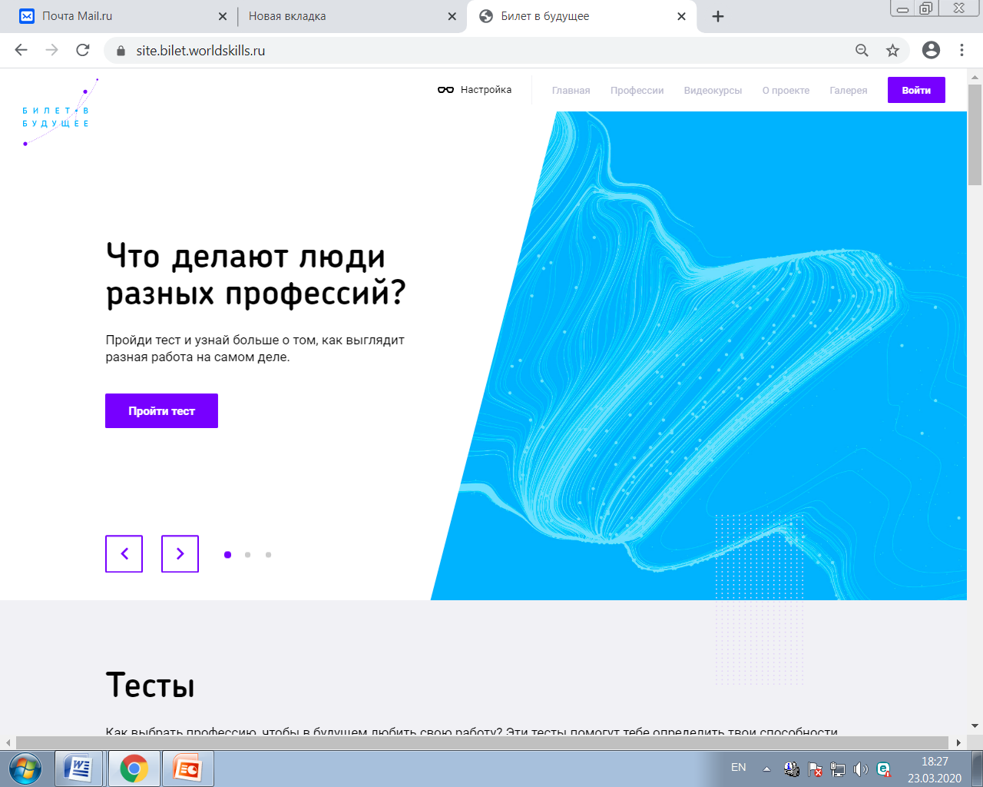
Билет в будущее

Slide 38
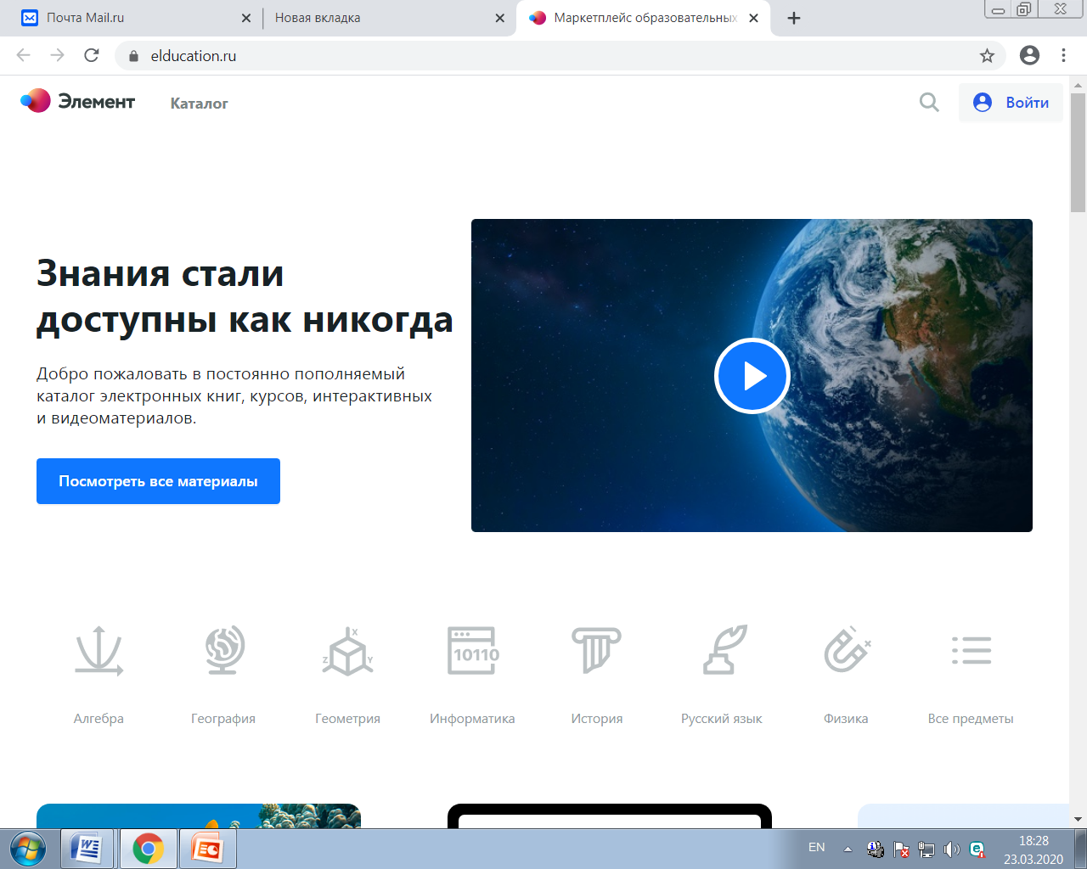
Маркетплейс образовательных услуг

Slide 39
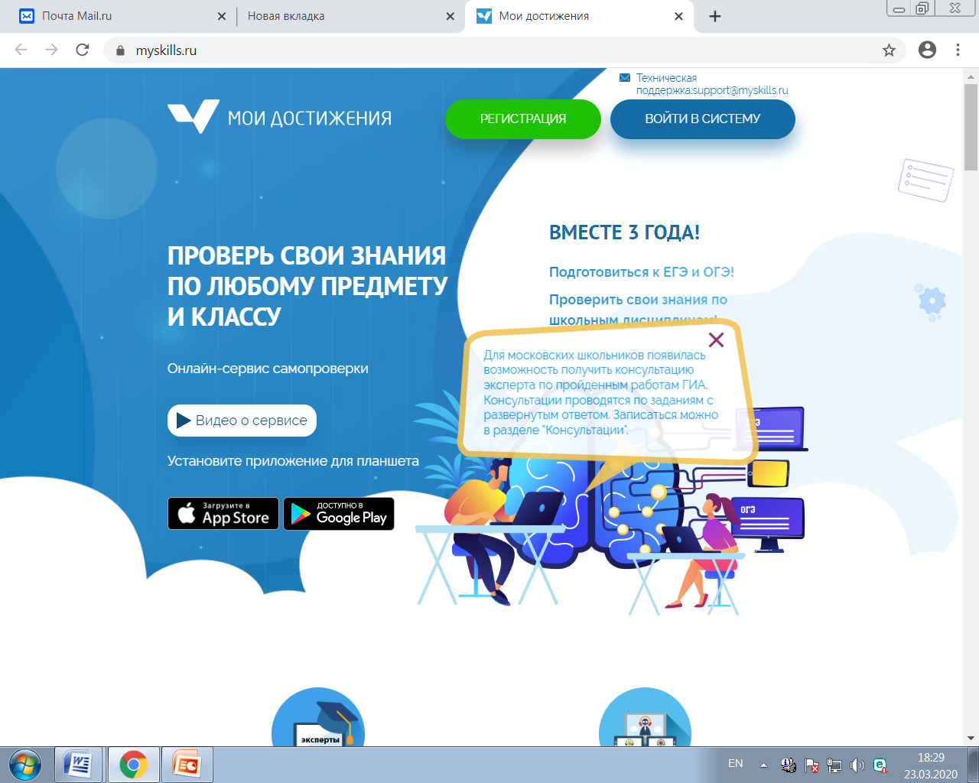
Мои достижения

Slide 40
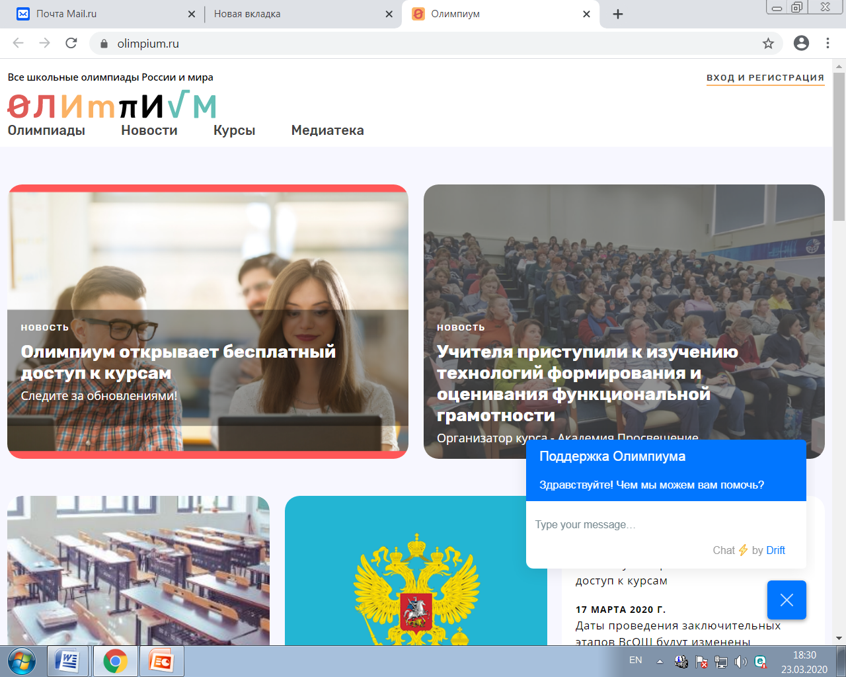
Олимпиум

Slide 41
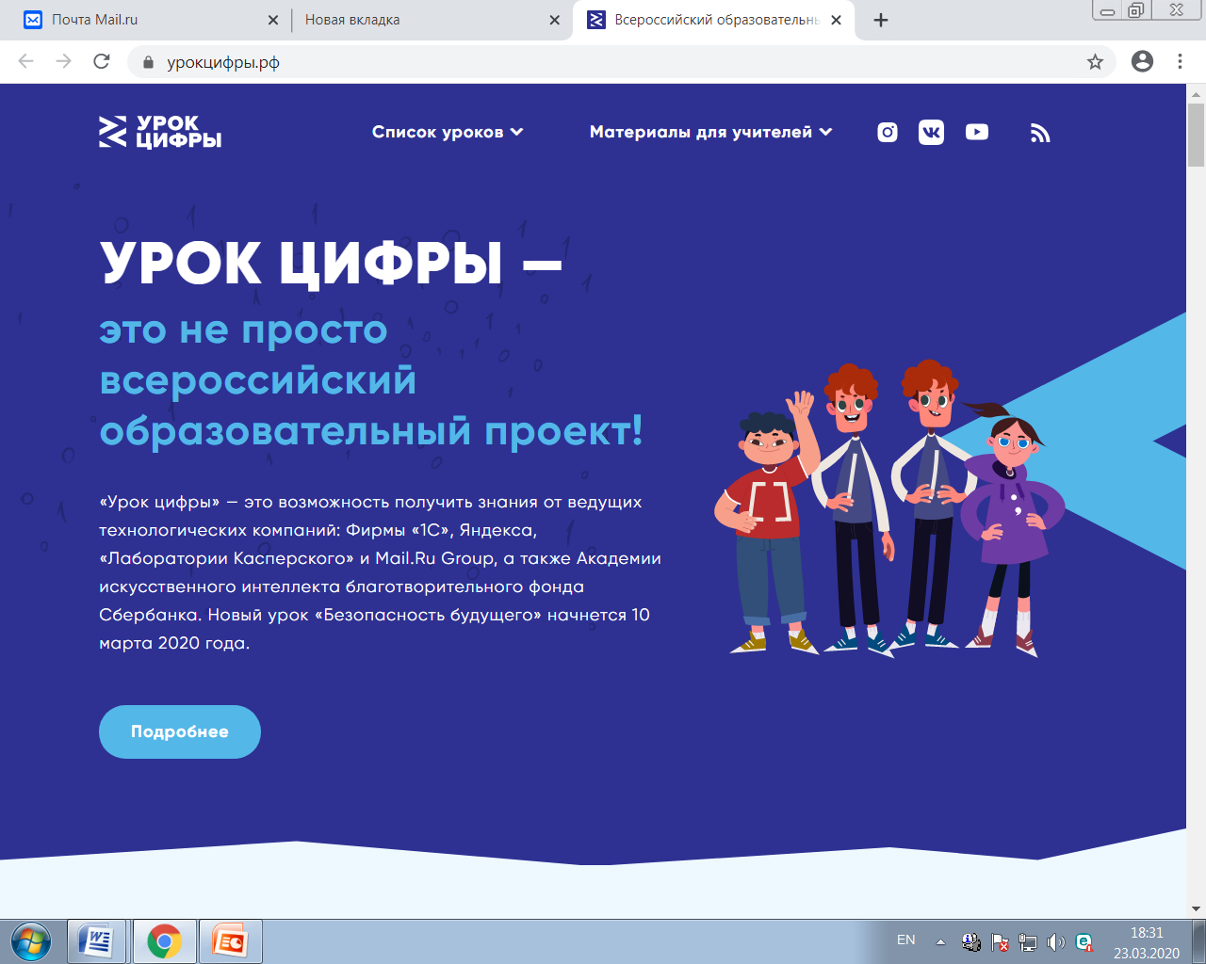
Урок цифры

Slide 42
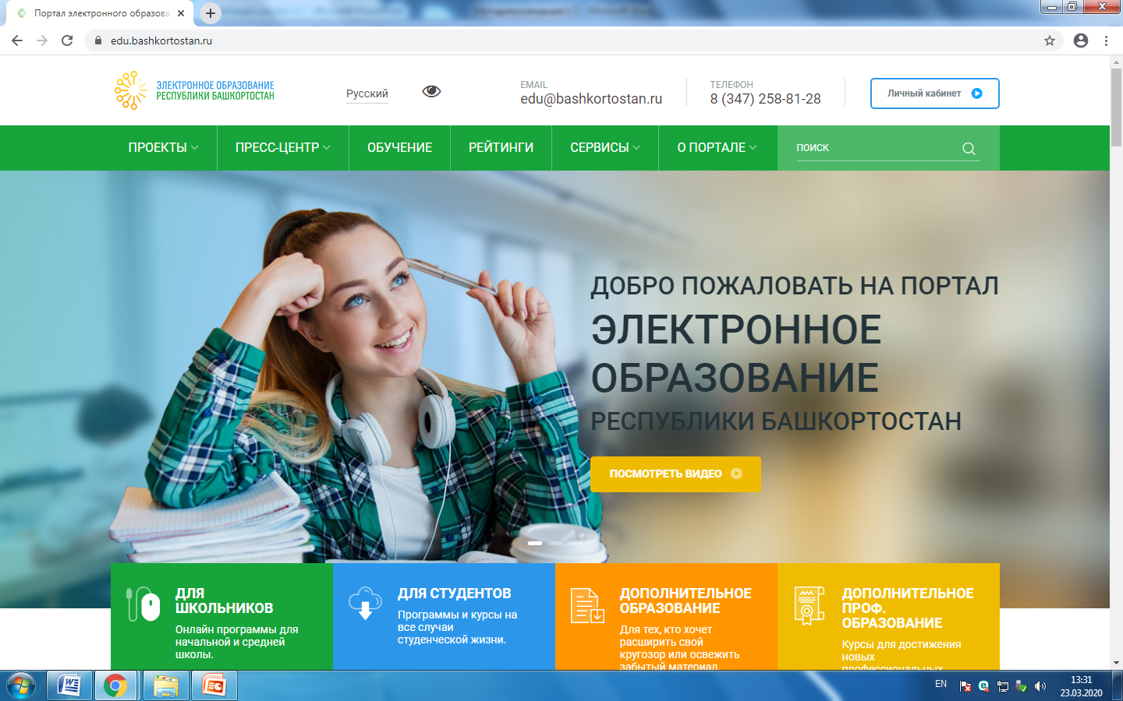
Электронное образование Республики Башкортостан

Slide 43
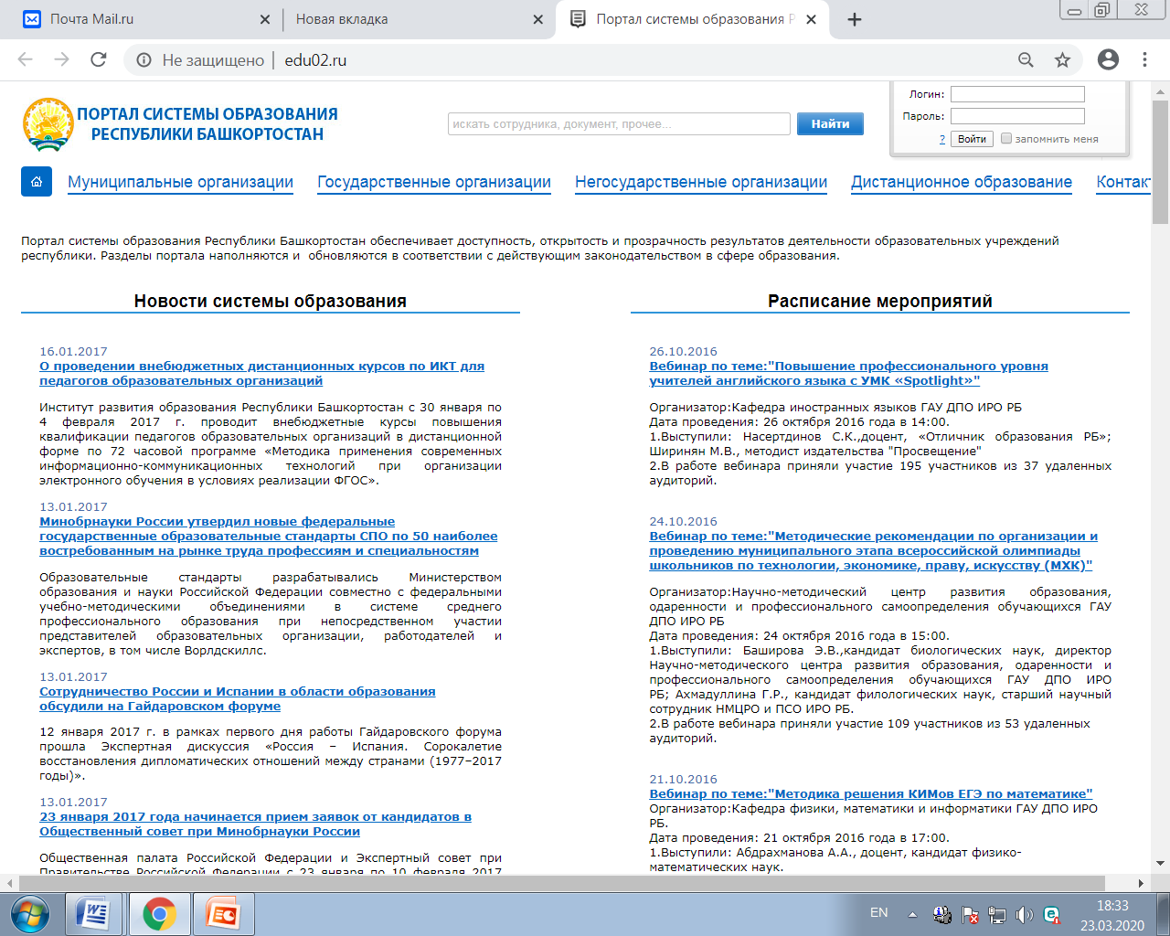
Портал системы образования Республики Башкортостан

Slide 44
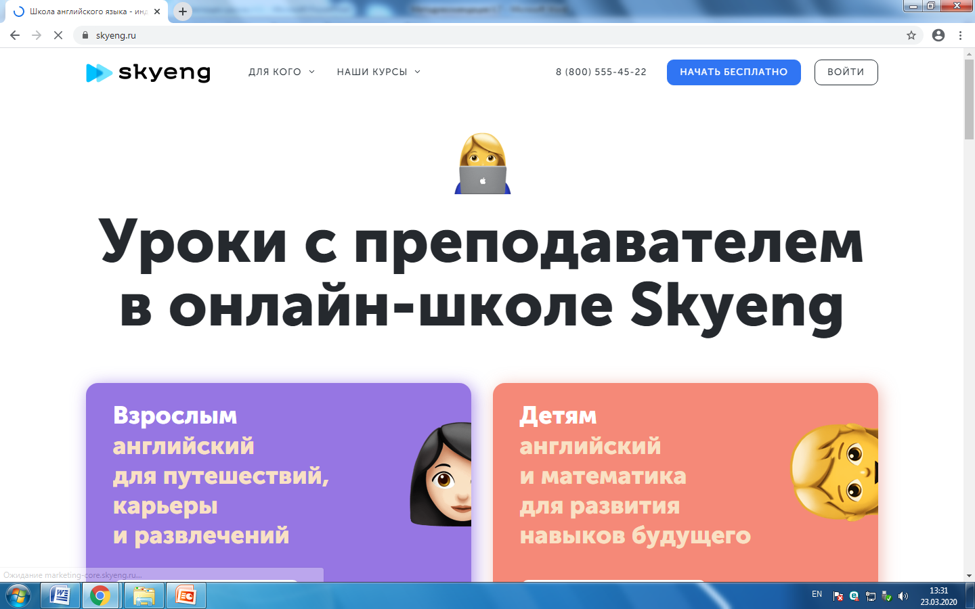
Skyeng

Slide 45
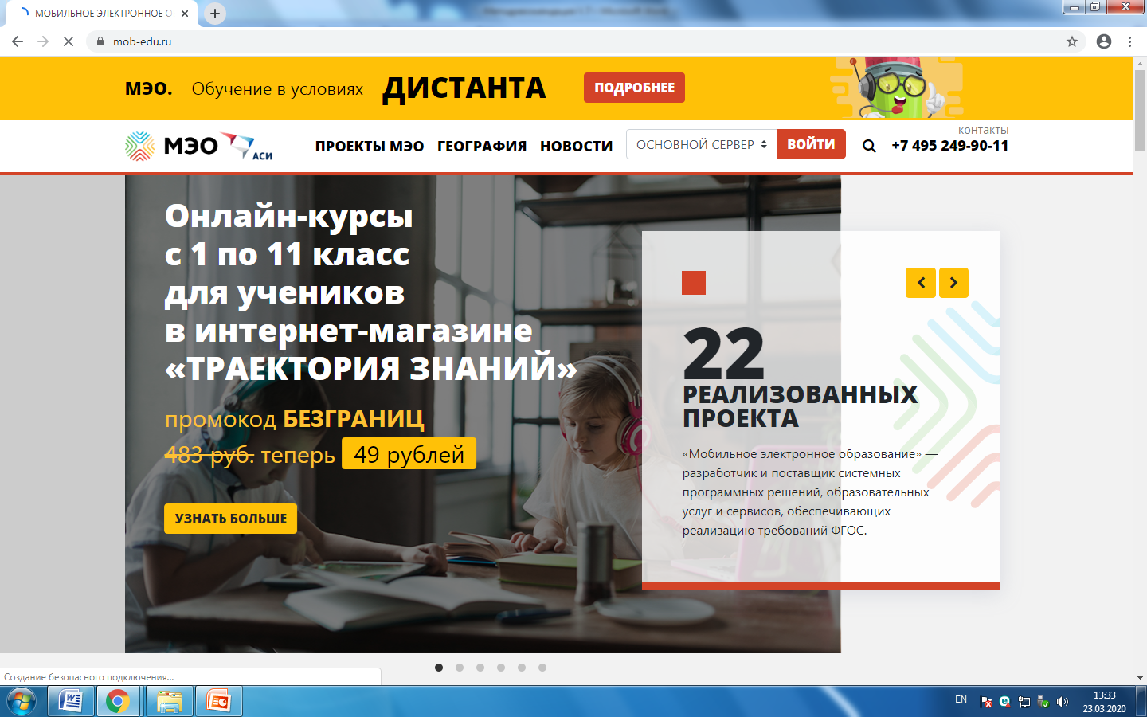
Мобильное электронное образование

Slide 46
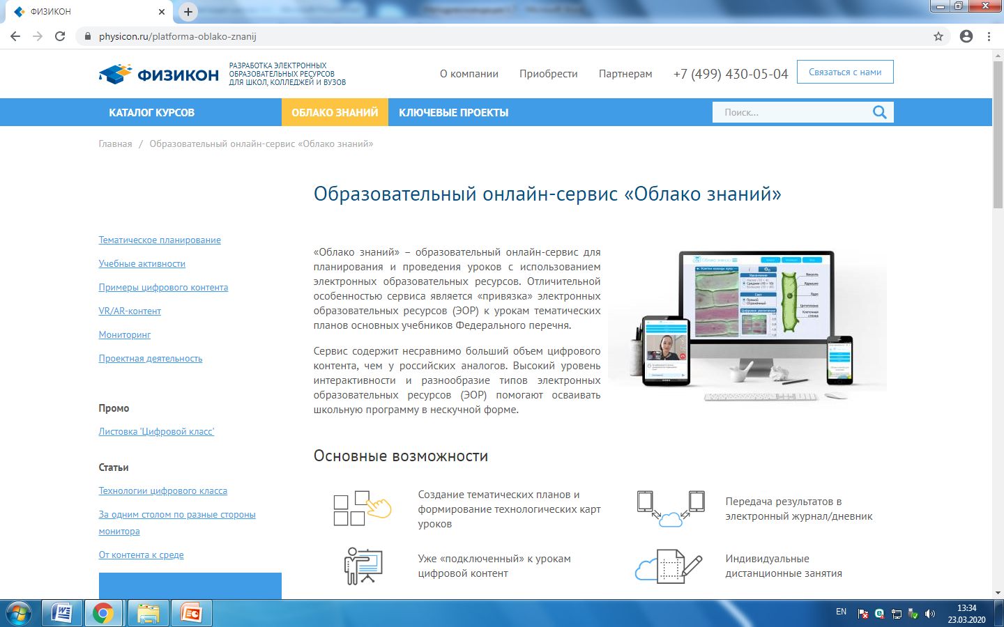
Физикон

Slide 47
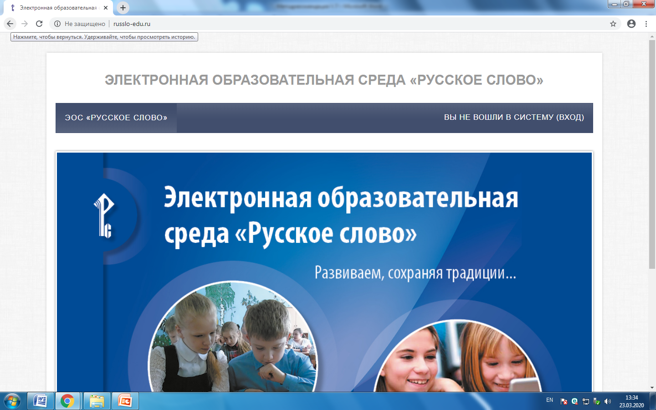
Русское слово

Slide 48
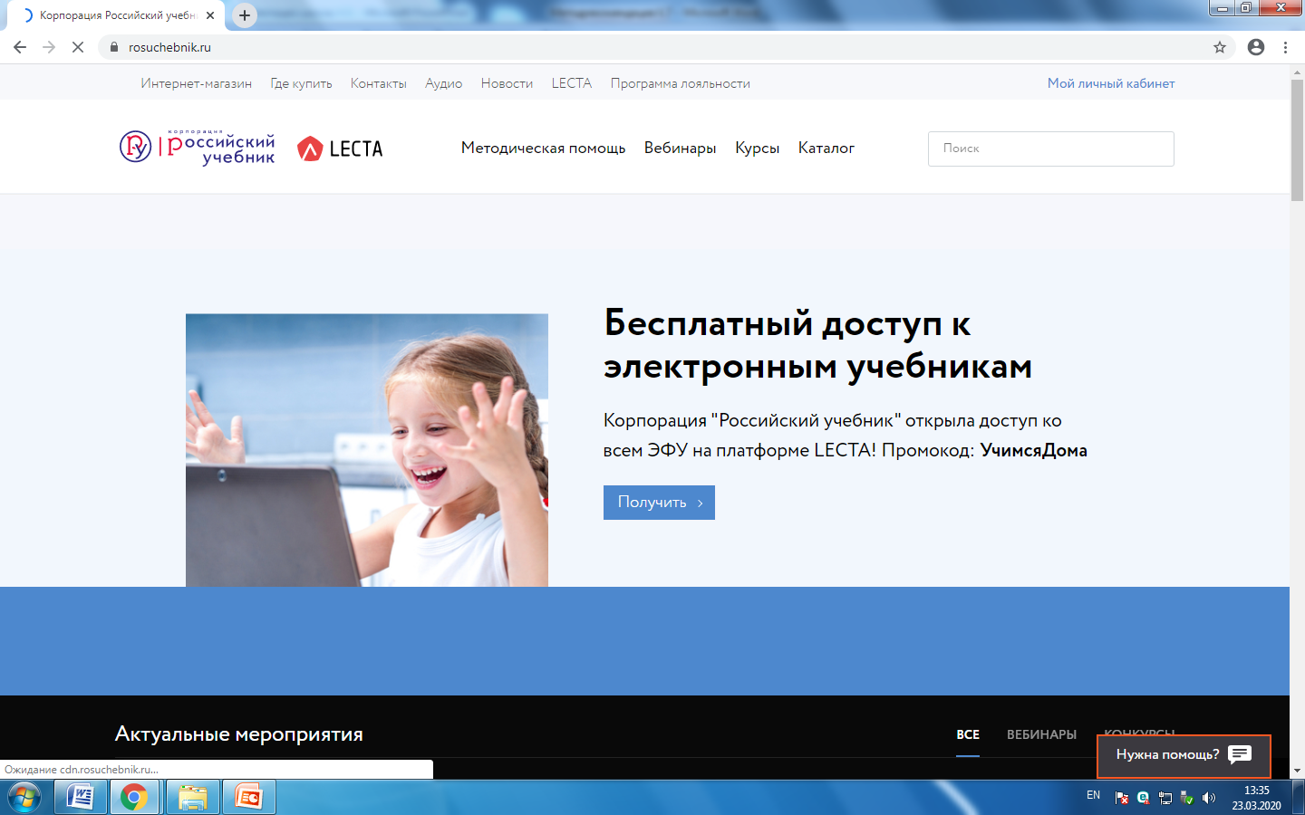
Российский учебник

Slide 49
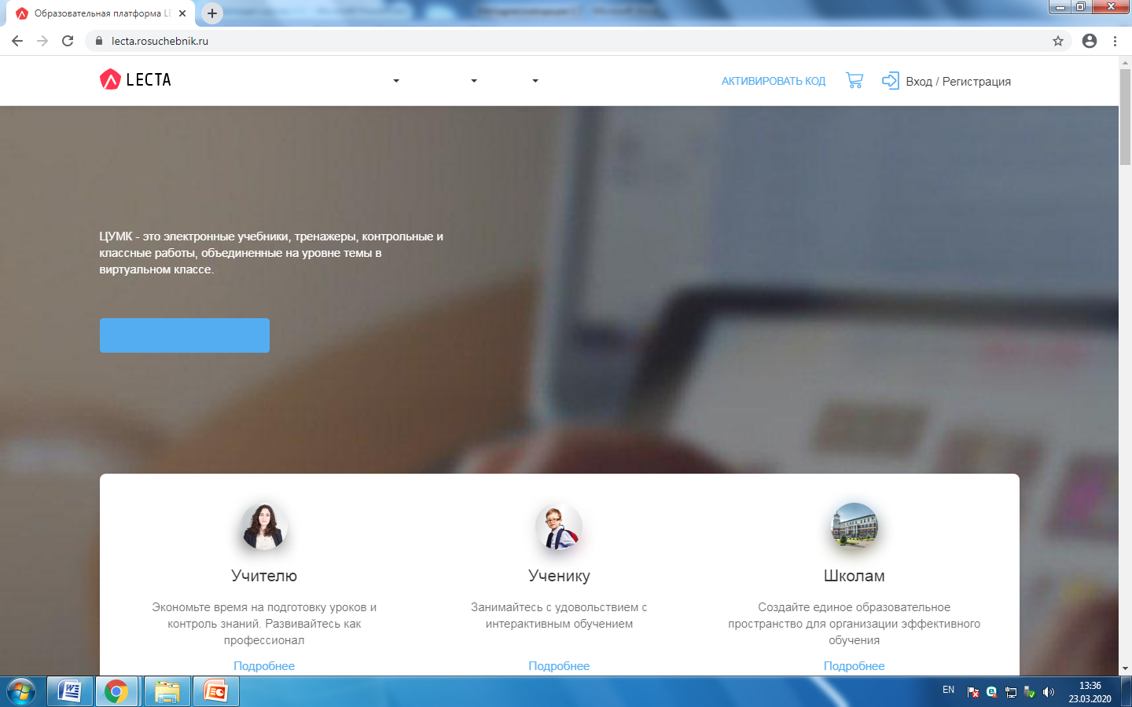
LECTA

Slide 50
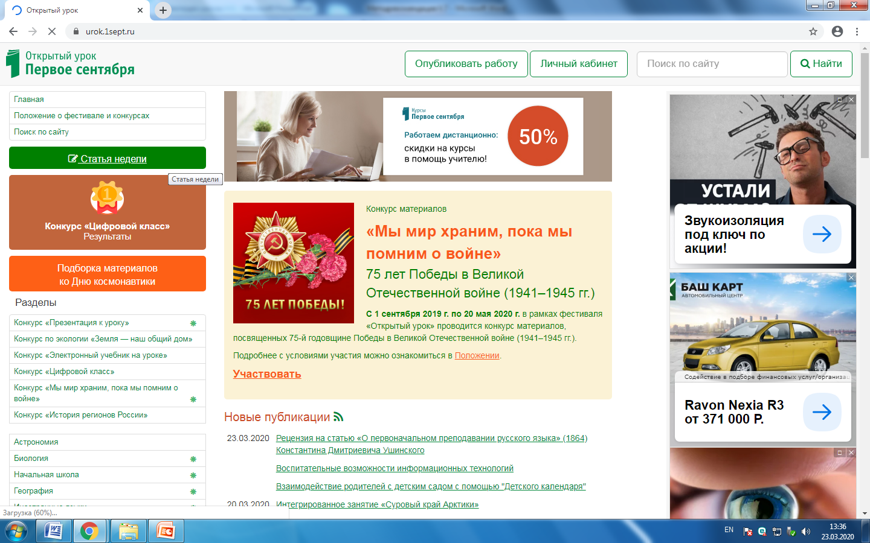
Портал «Открытый урок»

Slide 51
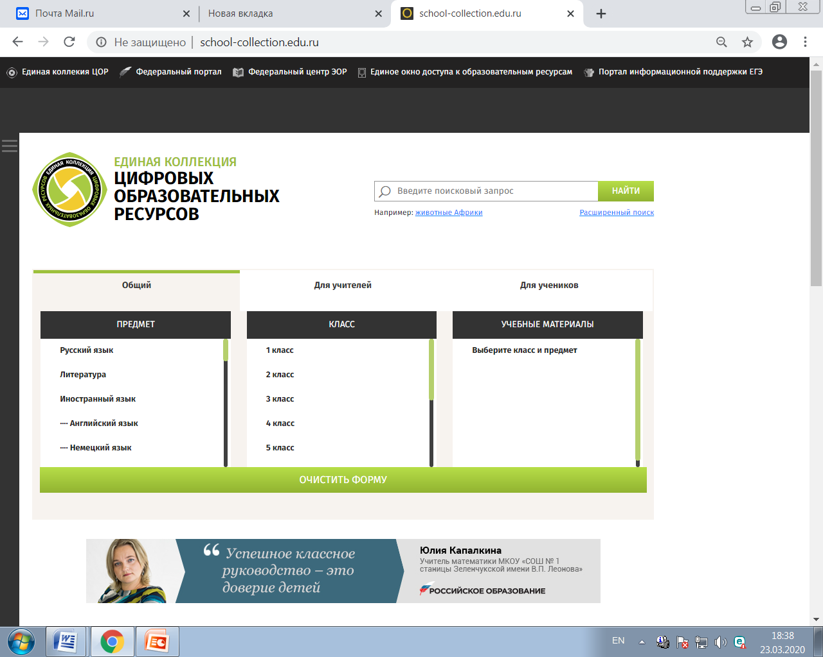
Единая коллекция цифровых
образовательных ресурсов

Slide 52
ИНСТРУКЦИЯ ПО РАБОТЕ В АИС «ОБРАЗОВАНИЕ»
ДЛЯ ПЕДАГОГОВ
https://elschool.ru/instructions/journal

Slide 53
При отсутствии Интернета у ученика педагог:
1. Регистрирует ученика в АИС «Образование»
2. Формирует ученику задание в АИС «Образование»
3. Разрабатывает обучающий материал по дисциплине, задания для проверки знаний, записывает на электронный носитель и передает ученику
4. Должен проследить, чтобы на компьютере/ноутбуке/смартфоне ученика были установлены программные средства, способные обрабатывать материалы, предоставленные на электронном носителе
5. В целях организации обратной связи проводить консультирование ученика в школе по установленному графику
6. Должен отладить взаимосвязь с родителями ученика
7. Должен получить на электронном носителе выполненные учеником задания
8. Выполненные учеником задания должен прикрепить в АИС «Образование», указать посещаемость и выставить оценку

Slide 54
При низкой скорости Интернета у ученика педагог:
1. Регистрирует ученика в АИС «Образование»
2. Формирует ученику задание в АИС «Образование»
3. Разрабатывает обучающий материал по дисциплине, задания для проверки знаний и передает ученикам по электронной почте
4. Если позволяет скорость Интернета, то использует систему социальных сетей, т.е. проводит вебинары
5. Используя ресурсы различных мессенджеров должен отладить взаимосвязь с родителями учеников
6. Получает в электронном виде (через социальные сети, чаты или по электронной почте) выполненные учениками задания и оценивает их
7. Должен выставить посещаемость и оценки в системе АИС «Образование»

Slide 55
При высокой скорости Интернета у ученика педагог:
1. Регистрирует ученика в АИС «Образование»
2. Формирует ученику задание в АИС «Образование»
3. Разрабатывает обучающий материал по дисциплине
4. Проводит вебинары (не менее 1 раза в 2 дня)
5. Использует ресурсы социальных сетей для полноценной коммуникации с учениками – обратная связь
6. Также используя социальные сети, отлаживает взаимосвязь с родителями учеников по текущей ситуации
7. Отслеживает выполнение заданий учениками в социальных сетях и системе дистанционного обучения школы (проверка выполненных заданий осуществляется автоматически или учителем лично)
8. Выставляет оценку и посещаемость занятий учеников в АИС «Образование»

Slide 56
Регламент взаимодействия учителя и ученика при проведении дистанционного урока, сформированного средствами АИС «Образование»
1. Формирование темы занятий в электронном журнале Системы
2. К каждой теме урока необходимо прописать задания для самостоятельной работы
3. Обучающимся предоставляется время на выполнение заданий в соответствии с расписанием уроков
4. После выполнения заданий обучающиеся направляют результаты педагогу через форму обратной связи Системы
5. Педагог проверят выполненные задания и выставляет оценки в Системе

Slide 57
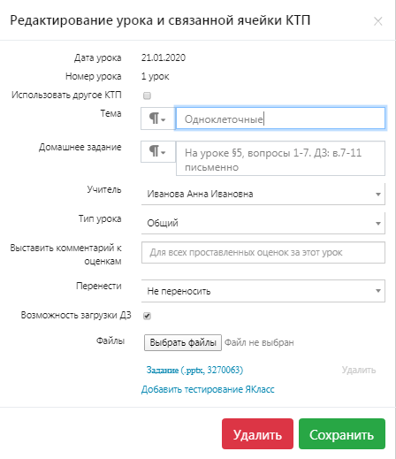
1. https://elschool.ru/instructions/journal
2. Школа -> Классы -> Выбрать класс -> Журнал

Slide 58
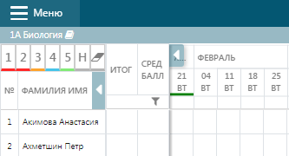

Slide 59
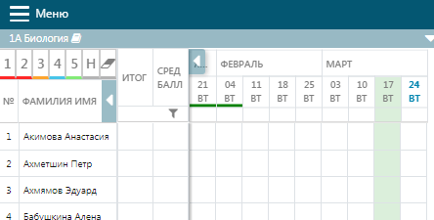

Slide 60
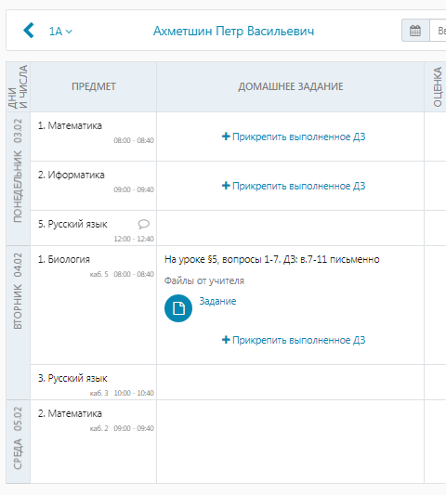

Slide 61
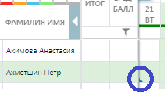

Slide 62
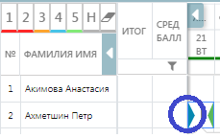

Slide 63
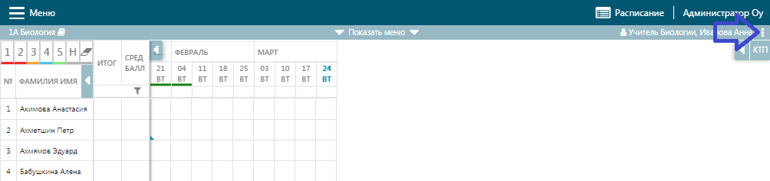

Slide 64
Спасибо за внимание!

